Slide 1
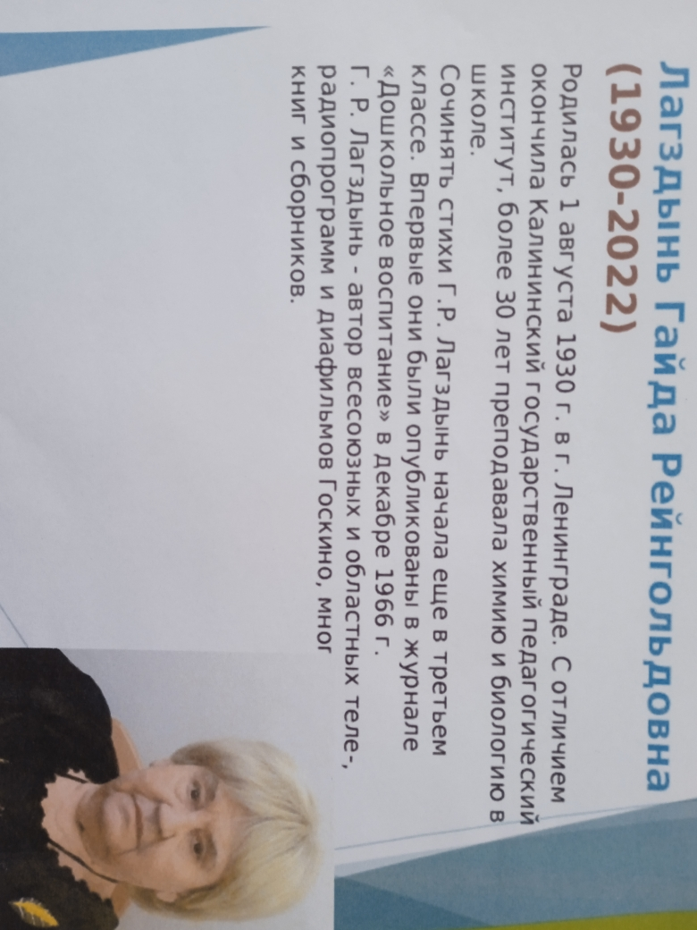

Slide 2
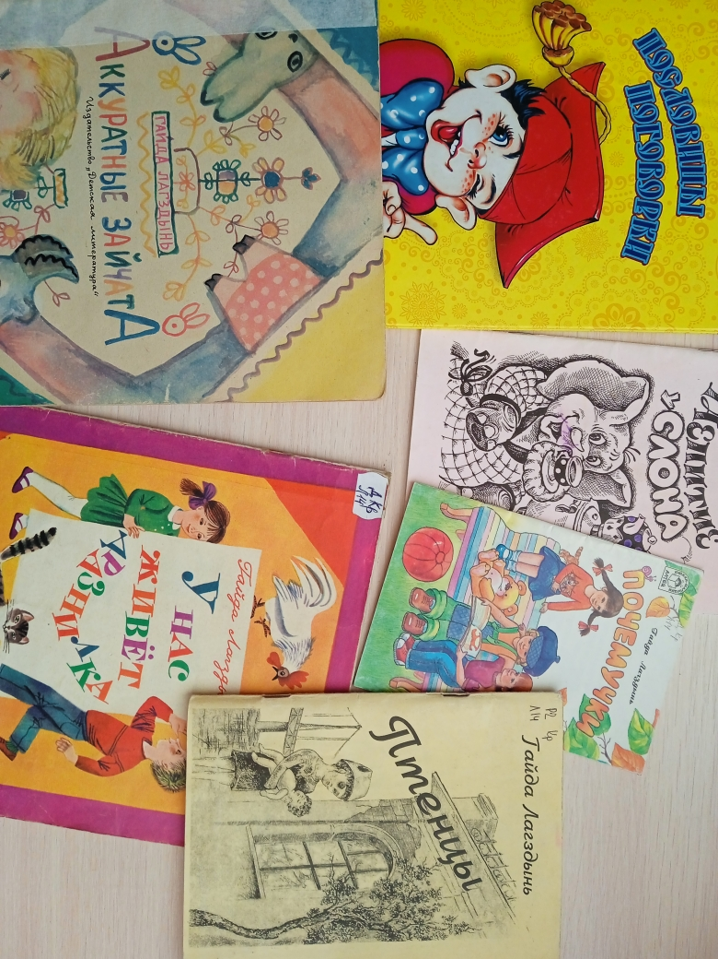

Slide 3
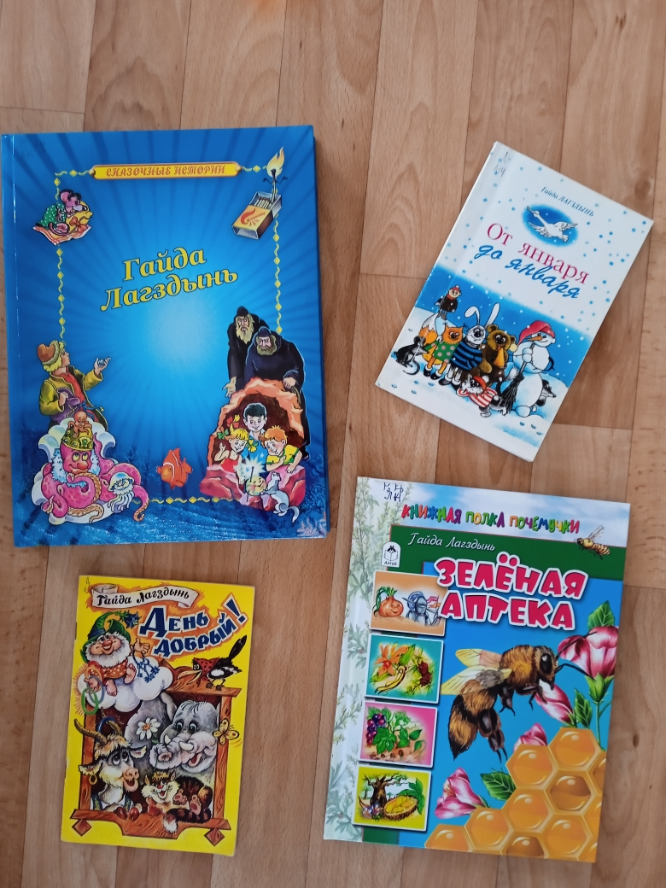

Slide 4
Творческие работы детей по произведениям Г.Лагздынь

Slide 5
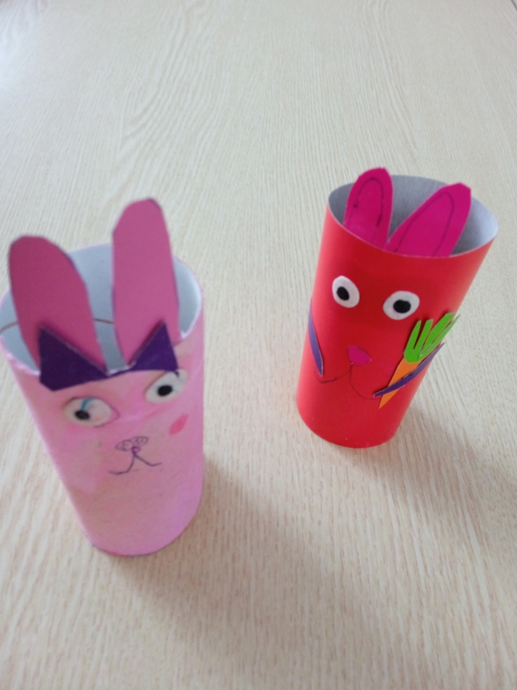
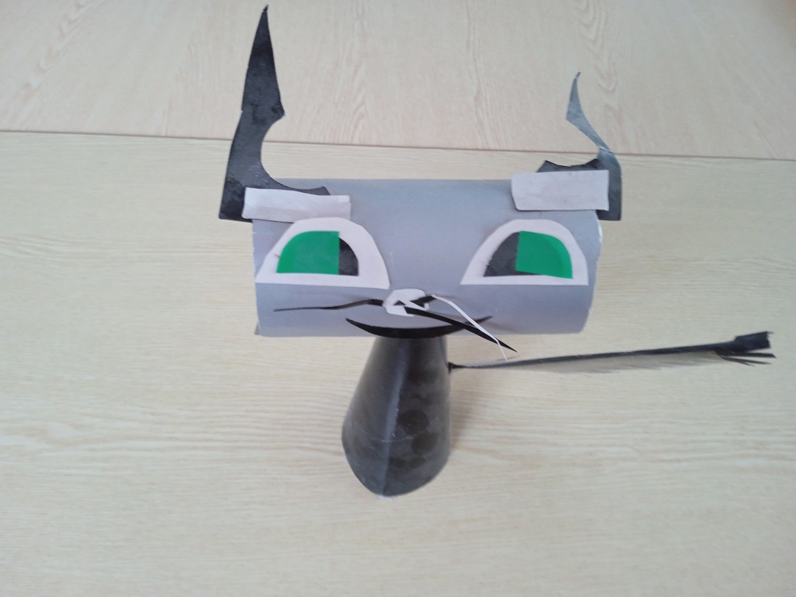
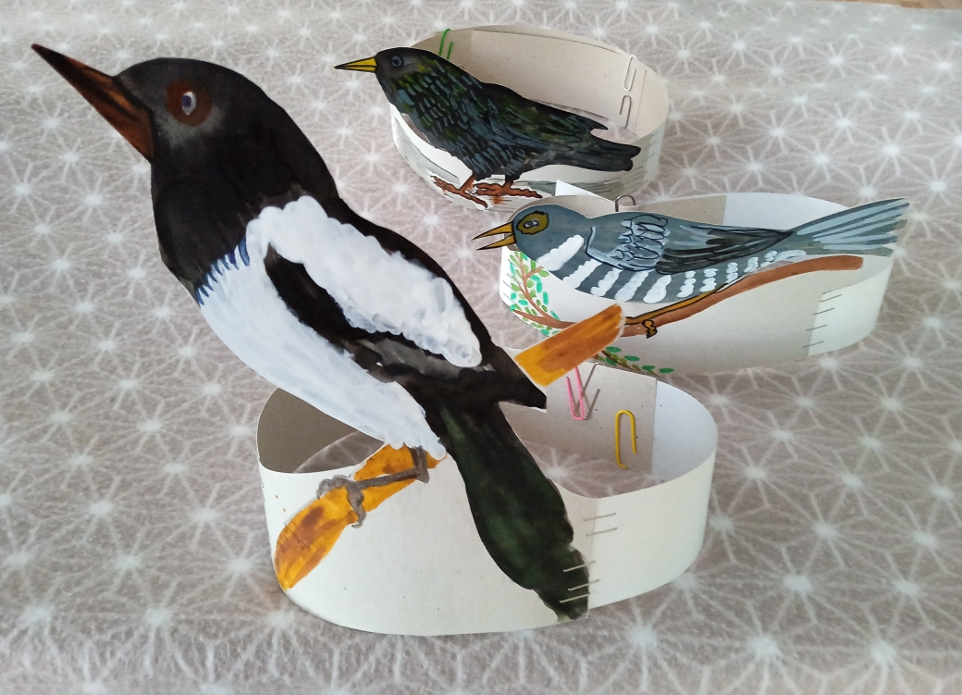

Slide 6
По произведению Г. Лагздынь «Зеленая аптека» (наблюдение за рассадой в группе)

Slide 7
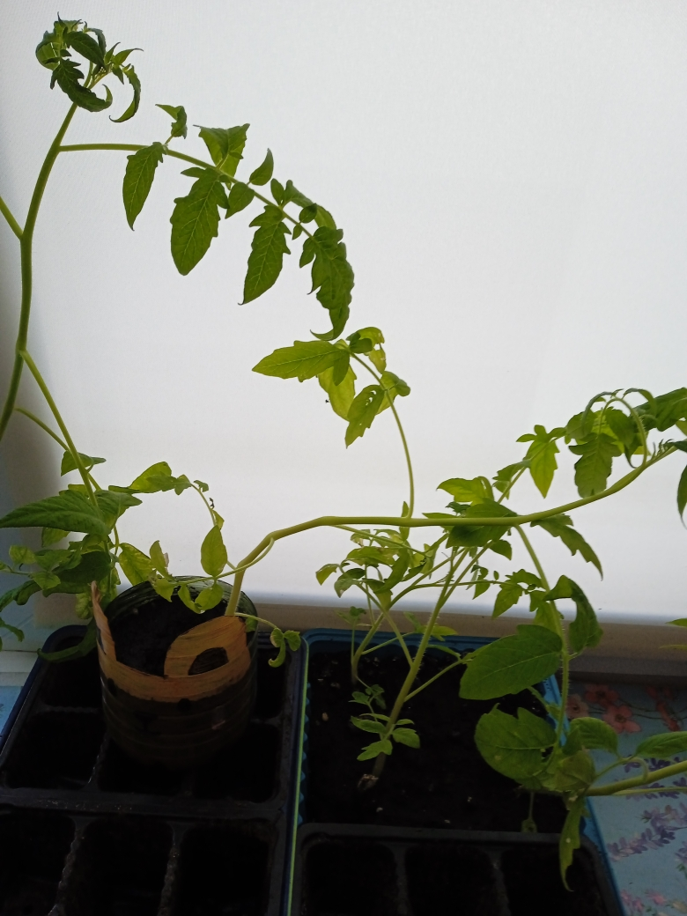

Slide 8
Игра «Угадай-ка» (назови предмет, про который мы читали колыбельную, песенку или потешку Г. Лагздынь)

Slide 9
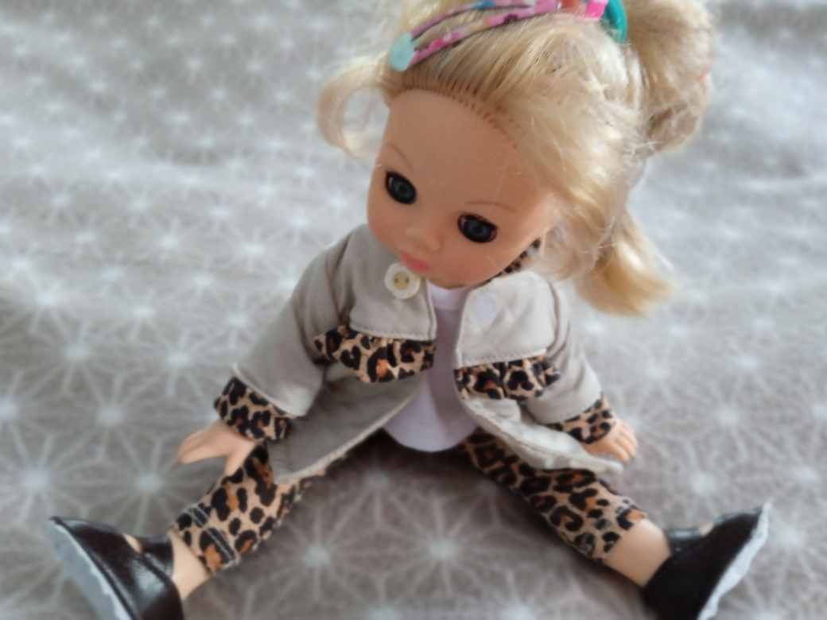
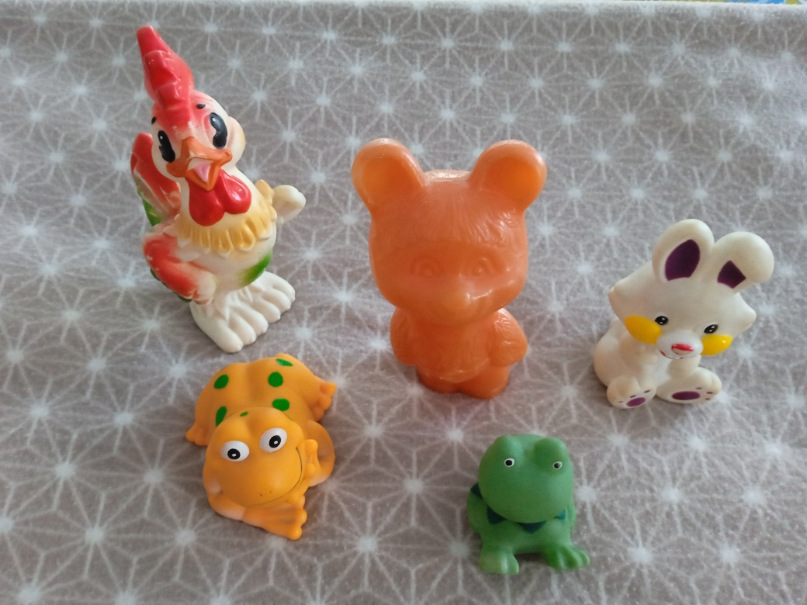

Slide 10
Мы читаем произведения Г. Лагздынь

Slide 11
